Slide 1

Случайные величины
Случайные величины и их распределения
Преподаватель: к.ф.-м.н. Е.В. Казанцева
Дата: март 2026

Slide 2
Случайные величины
План презентации
Понятие случайной величины
Индикатор случайного события
Дискретные и непрерывные случайные величины
Распределение вероятностей

Slide 3
Понятие случайной величины
Случайной величиной называется числовая величина, значение которой однозначно определяется исходом случайного эксперимента.
В алгебре числовые величины обозначаются обычно строчными латинскими буквами, например: x, y, t, s. Чтобы не путать случайные величины с неслучайными, мы будем обозначать их заглавными латинскими буквами: X, Y, T, S и т. д.

Slide 4
Понятие случайной величины
Пример 1. Подбрасывают два игральных кубика.
Исходом такого опыта является пара чисел, выпавших на кубиках.
С этой парой можно связать много разных случайных величин, например:
X — число, выпавшее на первом кубике;
Y — число, выпавшее на втором кубике;
S — сумма чисел, выпавших на кубиках;
R — произведение чисел, выпавших на кубиках;
W — наибольшее из чисел, выпавших на кубиках;
V — наименьшее из чисел, выпавших на кубиках.

Slide 5
Понятие случайной величины
С одним и тем же опытом можно связать много разных случайных величин.
Если мы укажем конкретный исход, которым завершился случайный опыт, то можно будет найти значения всех перечисленных величин. Например, для исхода (3; 5) значения этих величин будут следующими:
X = 3; Y = 5; S = 8; R = 15; W = 5; V = 3.
Одна случайная величина может выражаться через другую или несколько других величин.
Можно увидеть такие соотношения между величинами:
S = X + Y = W + V, R = X ∙ Y = W ∙ V.

Slide 6
Понятие случайной величины
Пример 2. Монету подбрасывают 10 раз подряд.
Исходом такого опыта является последовательность из 10 орлов и решек, произвольно чередующихся между собой. Здесь можно рассмотреть такие случайные величины:
X — число выпавших орлов;
Y — число выпавших решек;
L — длина самой длинной серии из идущих подряд орлов.
Для исхода ОРОООРОРОР эти случайные величины примут следующие значения: X = 6; Y = 4; L = 3.
Если говорить о каких-то «неслучайных» соотношениях между этими величинами, то можно заметить, что X + Y = 10, L ≤ X. Все эти величины лежат в промежутке от 0 до 10.

Slide 7
Индикатор случайного события
Случайная величина I называется индикатором случайного события A, если она принимает только два значения 0 и 1 и при этом I = 1, если событие А произошло; I = 0, если событие А не произошло.
По значению индикатора можно узнать, произошло или нет соответствующее событие — отсюда и его название. Индикатор называют также бинарной случайной величиной, поскольку она может принимать всего два значения — 0 и 1.
В опыте с двумя кубиками можно принять индикатор I = 1, если на кубиках выпали одинаковые числа; I = 0, если на кубиках выпали разные числа.
Тогда для исхода (5; 5) значение случайной величины
I = 1, а для исхода (6; 2) I = 0.

Slide 8
Случайные величины
Рассмотрим некоторые примеры случайных величин.
Пример 1. Случайная величина U — напряжение в бытовой сети.
В результате случайного опыта — замера напряжения в сети в разные моменты времени с помощью вольтметра — можно получить ряд случайных значений этой величины в вольтах, например:
218, 218, 220, 216, 221, 225, 222, 219, 223, 227, 218, 223.
В отличие от величин из примеров с кубиком или монетой здесь нельзя заранее указать точный набор значений, которые может принимать данная величина. Но можно ограничить их каким-то диапазоном, за который эти значения заведомо не выйдут — например, от 0 до 380 В.

Slide 9
Случайные величины
В статистике мы изучали различные методы, которые позволяют нам по наблюдениям случайной величины делать выводы о её поведении в будущем.
Например, можно составить таблицу частот и выяснить, какие значения в этих наблюдениях встречались чаще, а какие реже. Примерно такую частоту этих значений следует ожидать и в дальнейшем.
Много полезной информации о случайной величине содержат числовые показатели, которые можно найти по наблюдениям: среднее арифметическое, медиана, дисперсия и другие.

Slide 10
Случайные величины
В теории вероятностей мы научились вычислять вероятность многих случайных событий без каких-либо статистических данных, основываясь, например, на основе предположений о равновозможности исходов, независимости событий и т. д. Такой же подход можно использовать и для случайных величин.

Slide 11
Дискретные случайные величины
В зависимости от того, как устроено это множество возможных значений, случайные величины делятся на несколько типов. Самые важные из них — дискретные и непрерывные случайные величины.
Слово «дискретный» происходит от латинского “discretus” — «разделённый», «прерывистый».
Случайная величина называется дискретной, если множество её возможных значений состоит из отдельно отстоящих друг от друга чисел, не сливающихся в интервалы или отрезки.
Чаще всего этим множеством будет какое-то конечное подмножество целых чисел, например {1, 2, 3, 4, 5, 6}.

Slide 12
Непрерывные случайные величины
Случайная величина называется дискретной, если множеством её возможных значений является непрерывный промежуток (или несколько промежутков) числовой прямой.
Иногда этим множеством будет вся числовая прямая.
Посмотрим, какие из рассмотренных ранее величин являются дискретными, а какие — непрерывными.

Slide 13
Пример 1
Вспомним пример с подбрасыванием двух игральных кубиков. В опыте были шесть разных случайных величин:
X — число, выпавшее на первом кубике;
Y — число, выпавшее на втором кубике;
S — сумма чисел; R — произведение чисел;
W — наибольшее из чисел; V — наименьшее из чисел.
Найдём для каждой из них множество возможных значений. Величины X, Y могут принимать значения 1, 2, 3, 4, 5, 6. Сумма чисел S может равняться любому целому числу от 2 до 12. Произведение R всегда является целым числом и лежит в диапазоне от 1 до 36. Случайные величины W и V, как и числа на кубиках, могут равняться любому целому числу от 1 до 6.
Итак, все шесть рассмотренных в этом примере величин относятся к дискретному типу.

Slide 14
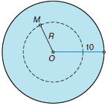
Пример 2
Внутри круга радиуса 10 случайным образом выбирают точку M. Случайная величина R — расстояние от точки M до центра круга O.
Очевидно, что эта величина непрерывная. Её возможные значения заполняют весь промежуток [0; 10]. Каждое конкретное значение из этого промежутка величина R принимает с вероятностью 0. Действительно, если взять произвольное число x∈ [0; 10], то равенство R = x будет выполняться для точек, лежащих на окружности радиуса x. Вероятность попадания случайной точки на эту окружность равна 0 (вспомните геометрическое определение вероятности).
Случайная величина R — расстояние до центра круга.

Slide 15
Вопросы
Чем дискретные величины отличаются от непрерывных?
2. Приведите пример дискретной случайной величины.
3. Приведите пример непрерывной случайной величины.

Slide 16
Упражнения
1. Проводятся N испытаний Бернулли. Случайная величина X равна числу успехов; случайная величина Y — числу неудач. Какие значения они могут принимать? Как одна из них выражается через другую?
2. Проводятся испытания Бернулли до первого успеха. Случайная величина I равна 1, если первый успех наступит на чётном испытании, 0 — если на нечётном. Какое из этих двух значений более вероятно?
3. В волейболе матч продолжается, пока одна из команд не одержит победы в трёх партиях. Случайная величина X равняется количеству партий в волейбольном матче. Какие значения она может принимать? Ничьих в волейбольных партиях не бывает.

Slide 17
Упражнения
4. Два шахматиста играют финальный матч на звание чемпиона мира до победы в шести партиях. Случайная величина X равняется количеству партий в финальном матче. Какие значения она может принимать? Ничья в шахматной партии вполне возможна.
5. Бросают четыре кубика. Случайная величина K равна количеству различных чисел, которые при этом выпали. Какие значения она может принимать? Найдите вероятность каждого из этих значений.

Slide 18
Распределение вероятностей
Закон распределения вероятностей
Распределением вероятностей случайной величины называется закон, который описывает все возможные значения случайной величины, а также вероятности, с которыми она их принимает.
Название «распределение вероятностей» объясняется тем, что этот закон показывает, как вся вероятность, равная 1, распределена между отдельными значениями случайной величины.
Для дискретных величин с небольшим количеством значений самым удобным способом представления такого закона служит таблица, состоящая из двух строк: в первой строке указываются по возрастанию все возможные значения, а во второй — их вероятности.

Slide 19
Распределение вероятностей
Для дискретных величин с небольшим количеством значений самым удобным способом представления такого закона служит таблица, состоящая из двух строк: в первой строке указываются по возрастанию все возможные значения, а во второй — их вероятности.
Если случайная величина X принимает значения x₁, x₂, … , x_{n} с вероятностями p₁, p₂, … , p_{n}, то её закон распределения будет выглядеть так:
Значения X |  | x₁ | x₂ | x₃ | .. | x_{n}
Вероятность |  | p₁ | p₂ | p₃ | .. | p_{n}

Slide 20
Распределение вероятностей
Определим законы распределения вероятностей в примере 1, где рассматривался опыт с подбрасыванием двух игральных кубиков. Исходом такого опыта является пара чисел, выпавших на кубиках.
Случайные величины были определены так:
X — число, выпавшее на первом кубике;
Y — число, выпавшее на втором кубике;
S — сумма чисел, выпавших на кубиках ;
W — наибольшее из чисел, выпавших на кубиках;
V — наименьшее из чисел, выпавших на кубиках.
Запишем распределения вероятностей X и Y:
Значения X, Y | 1 | 2 | 3 | 4 | 5 | 6
Вероятность | 1/6 | 1/6 | 1/6 | 1/6 | 1/6 | 1/6

Slide 21
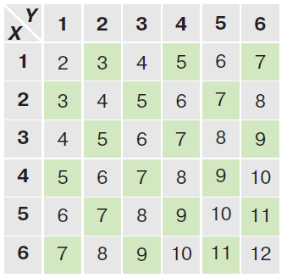
Распределение вероятностей
Чтобы найти закон распределения случайной величины S удобно сначала заполнить таблицу, в которой будут перечислены все 36 возможных исходов этого опыта и для каждого исхода указано значение интересующей нас величины. Для суммы S такая таблица будет выглядеть так:
Из таблицы видно, сколько раз встречалось каждое значение суммы: например, сумма 5 встречалась 4 раза, а сумма 7 — 6 раз. Теперь по этим данным закон можно построить распределение вероятностей для случайной величины S.

Slide 22
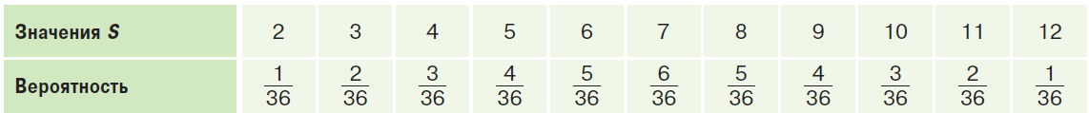
Отметим некоторые свойства этого закона: симметрия распределения, наиболее вероятное значение суммы равно 7.
Представим полученный закон распределения графически.
Для этого используют диаграмму, на которой по оси абсцисс
откладывают все возможные значения случайной величины, а по оси ординат — их вероятности. На диаграмму наносят точки с координатами (x₁; p₁), (x₂; p₂), … , (x_{n}; p_{n}), а затем соединяют их ломаной линией. Полученную диаграмму называют полигоном распределения или диаграммой распределения вероятностей.

Slide 23
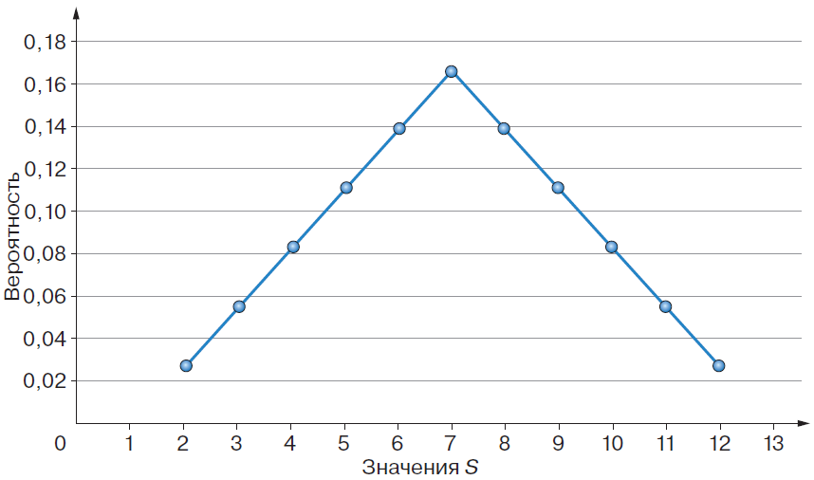
Диаграмма распределения вероятностей

Slide 24
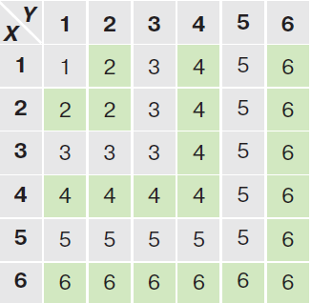
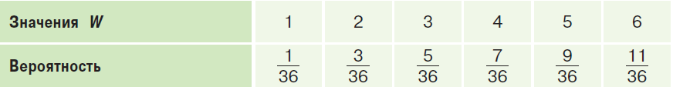
Диаграмма распределения вероятностей
Для случайной величины W, равной наибольшему из двух чисел на кубиках, можно воспользоваться тем же приёмом, что и для суммы. Сначала заполним вспомогательную таблицу, в которую занесём значения величины W для каждого исхода опыта. Затем построим по этим данным закон распределения для случайной величины W.

Slide 25
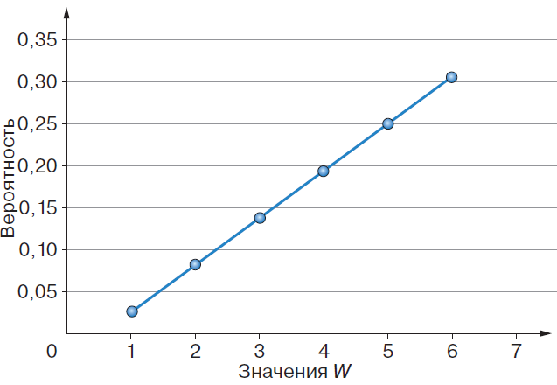
Диаграмма распределения вероятностей
Полигон распределения для W — наибольшего из чисел, выпавших на двух кубиках.

Slide 26

Биномиальное распределение
Пример 1.
Монету подбрасывают 10 раз подряд. Случайная величина X равна числу испытаний, в которых на монете выпал орёл.
Найдём закон распределения этой величины. Очевидно, что возможные значения X — это целые числа от 0 до 10.
Рассмотрим десять опытов как серию из 10 испытаний Бернулли. Если считать выпадение орла успехом, то X — это число успехов в 10 испытаниях Бернулли. Получается, что вероятность события
{X = k} для любого значения k от 0 до 10 можно посчитать по формуле Бернулли:

Slide 27
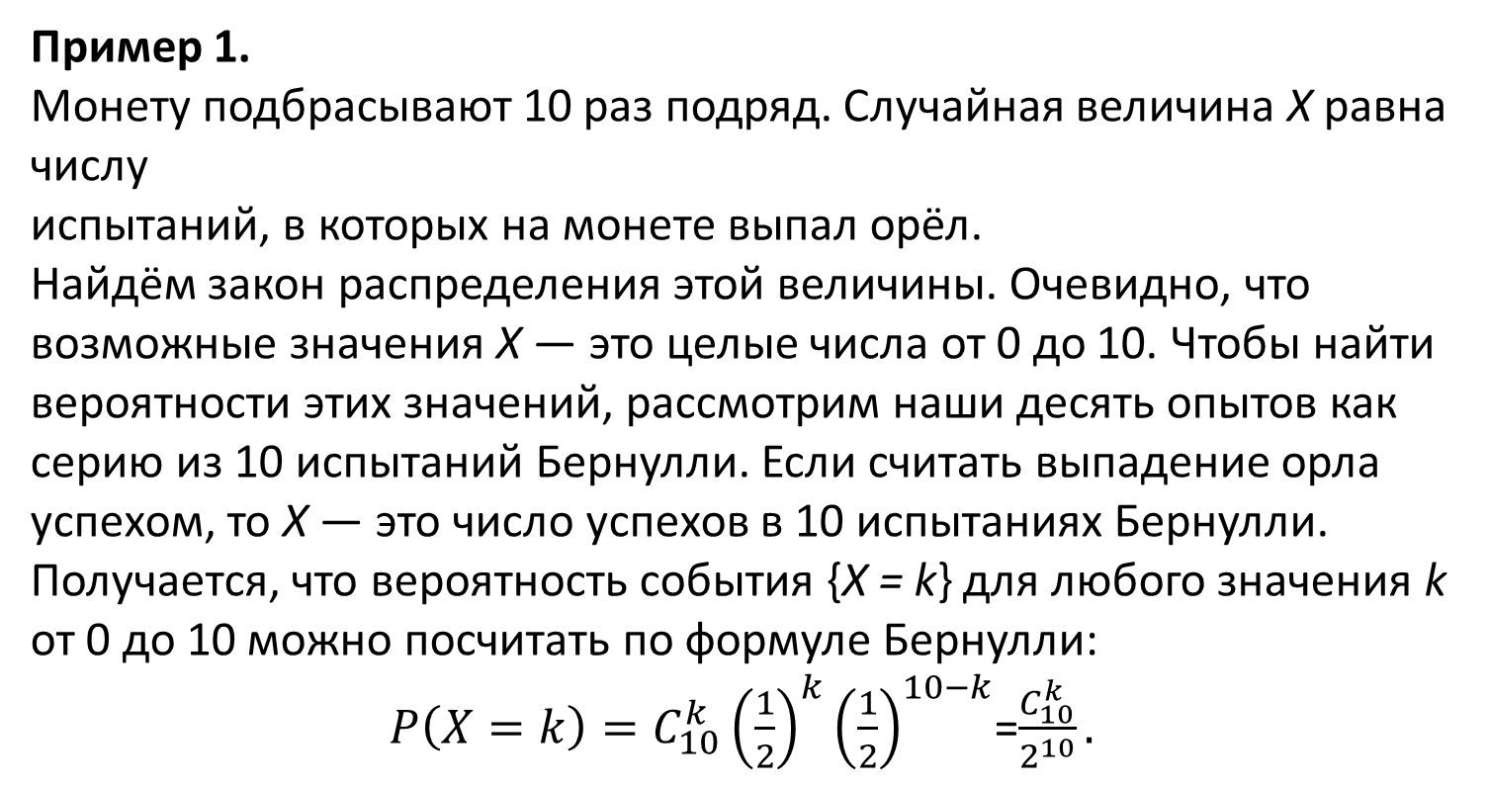
Биномиальное распределение
Пример 1.
Монету подбрасывают 10 раз подряд. Случайная величина X равна числу
испытаний, в которых на монете выпал орёл.
Найдём закон распределения этой величины. Очевидно, что возможные значения X — это целые числа от 0 до 10. Чтобы найти вероятности этих значений, рассмотрим наши десять опытов как серию из 10 испытаний Бернулли. Если считать выпадение орла успехом, то X — это число успехов в 10 испытаниях Бернулли. Получается, что вероятность события {X = k} для любого значения k от 0 до 10 можно посчитать по формуле Бернулли:
$P\left(X=k\right)=C_{10}^{k}{\left(\frac{1}{2}\right)}^{k}{\left(\frac{1}{2}\right)}^{10−k}$=$\frac{C_{10}^{k}}{2^{10}}.$

Slide 28
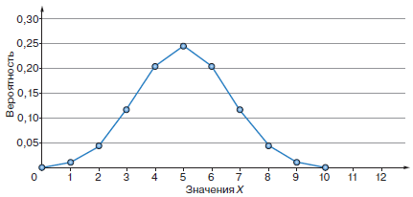
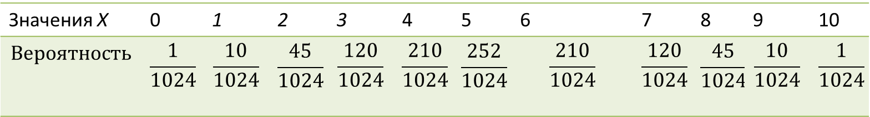
Распределение вероятностей
Подставим в эту формулу значения k = 0, 1, … , 10 и запишем полученные значения в таблицу :
Значения X | 0 | 1 | 2 | 3 | 4 | 5 | 6 | 7 | 8 | 9 | 10
Распределение будет симметричным, а максимальная вероятность будет достигаться для значения X = 5.

